Slide 1
MANAJEMEN TERNAK PERAH
DIMAS PRATIDINA PURIASTUTI HADIANI, S.PT., MM.

Slide 2
Manajemen Pemeliharaan Pedet
Pedet/Calf adalah anak sapi mulai lahir sampai berumur 1 tahun.
Pemeliharaan pedet sangat penting diperhatikan karena: 1.Pedet yang dipelihara merupakan pengganti dari sapi-sapi yang sudah ada (replecement stock) atau pedet akan menjadi induk sapi di masa yang akan datang, 2. Angka kematian pedet tinggi mencapai 25 % sehingga perlu penanganan serius karena pedet rentan dari penyakit

Slide 3
Tujuan Pemliharaan Pedet
1.Mendapatkan calon induk sapi yang sehat dan kuat.
2.Mendapatkan induk sapi yang baik keadaan tubuhnya agar mampu mengkonsumsi makanan dengan baik sehingga produksi susunya baik
3.Mengusahakan agar calon induk dapat beranak pertama kali pada umur 2,5 tahun sehingga mempunyai masa produktif lebih lama

Slide 4
Periode Pemeliharaan Pedet
Sebelum Sapih (Pre Weaning) : mulai lahir – umur 3 bulan
Setelah sapih (Post Weaning) : mulai umur 4 bulan – 1 tahun
Masa sapih (weaning) adalah masa pedet menyusu pada induknya.

Slide 5
Pemeliharaan Periode Pre Weaning
Kematian sapi perah tertinggi adalah saat pedet lahir sampai umur 3 bulan mencapai 20 – 25 %
Agar kematian pedet rendah maka pedet waktu lahir diusahakan dalam kondisi sehat dan kuat.
Perawatan pedet harus dimulai sejak pedet masih berada dalam kandungan dalam bentuk janin

Slide 6
Perawatan pedet sebelum lahir ditujukan pada induk yang bunting agar berat lahir pedet normal
2 bulan sebelum induk melahirkan ( usia kebuntingan 7 bln) pemerahan harus dihentikan
(dikeringkan)
2-3 minggu sblm partus (mela-hirkan) pada induk sapi yang bunting dilakukan “ Steaming Up “ atau “ Challenge Feeding Program” yaitu induk bunting diberi pakan tambahan konsentrat dan hijauan dengan kualitas baik untuk persiapan melahirkan dan pembentukan kolostrum

Slide 7
Persiapan Sebelum Lahir
Satu minggu sebelum melahirkan, pisahkan sapi yang sedang bunting tua dari sapi lainnya
Masukkan ke dalam kandang beranak yang telah disuci hamakan dan diberi alas jerami kering pada lantainya
Usahakan agar sapi dapat beristirahat dengan tenang

Slide 8
Penanganan Pedet Setelah Lahir
Membatu pedet bernafas
Pedet yang baru dilahirkan kadang sulit bernafas akibat adanya lendir di rongga mulut atau pada saluran pernafasannya.
Cara mengeluarkan lendir dapat dilakukan dengan cara memasukkan jari kita ke dalam rongga mulut pedet untuk mengeluarkan lendir. Jika pedet masih tidak dapat mengangkat kepalanya, angkat dan turunkan pedet berulang- ulang ( 3-5 kali) melalui kaki belakangnya sehingga lendir keluar dari rongga hidung dan rongga mulut

Slide 9
Penanganan Pedet Setelah Lahir
II. Mengeringkan Badan Pedet
Dianjurkan agar induk sapi dapat membersihkan atau menjilat-jilat tubuh pedet selama 10 – 15 menit.
Tujuannya adalah membantu sirkulasi darah dan agar uterus (rahim) dapat bergerak atau berkontraksi lebih kuat sehingga melancarkan pengeluaran plasenta (ari-ari)

Slide 10
Penanganan Pedet Setelah Lahir
Biarkan induk menjilati anaknya. Jilatan induk akan merangsang sirkulasi darah. Jika induk tidak mau menjilati anaknya maka keringkan badan pedet dengan kain lap handuk yang bersih dan kering.

Slide 11
Penanganan Pedet Setelah Lahir
III. Memotong dan Desinfeksi Tali Pusat
Pedet yang lahir dalam kondisi normal maka 30 menit stlah kelahirannya dapat langsung belajar berdiri. Setelah pedet dapat berdiri,tali pusat dipotong tapi tidak seluruhnya. Sisakan tali pusat sepanjang 3cm dari pangkal tali pusat. Kemudian bekas potongan tali pusat disuci hamakan (desinfeksi) untuk mencegah terjadinya infeksi dengan cara dicelupkan ke dalam larutan yodium tincture 10 %.

Slide 12
4. Mengetahui Berat Lahir Pedet
Untuk mengetahui berat lahir pedet setelah dilahirkan dapat dilakukan dengan :
Secara langsung: mengguna-
kan timbangan
- Secara tidak langsung : menggunakan pita ukur untuk mengetahui panjang badan dan lingkar dada

Slide 13
Kriteria Pedet yang baik :
Berat lahirnya 30 – 50 kg
Bulu mengkilat
Mata bersinar
Lincah ( aktif)
Segera dapat berdiri

Slide 14
5. Memberikan Kolostrum
Kolostrum adalah susu yang pertama kali keluar dari induk yang baru melahirkan sampai hari ke lima atau tujuh.

Slide 15
Fungsi Kolustrum
Mengandung zat antibodi atau kekebalan yang berfungsi sebagai anti infeksi
Kandungan gizi kolostrum lebih tinggi bila dibandingkan dengan susu biasa
Mudah diserap dinding usus pedet

Slide 16
Setengah jam setelah dilahirkan pedet harus mendapat kolostrum, jangan sampai terlambat, jika terlambat maka pedet dapat terserang penyakit, misalnya diare atau mencret karena pada saat itu tidak memiliki kekebalan tubuh

Slide 17
Oleh karena itu pemberian kolostrum sedini mungkin sangat penting agar kolostrum cpt masuk ke abomasum, intestinum selanjutnya antibodi yang ada dalam kolostrum dapat diserap tubuh

Slide 18
Setelah 24 - 36 jam atau setelah pedet menelan bakteri, permukaan usus akan tertutup bakteri atau bahan asing lain sehingga permukaan usus akan kehilangan kemampuan untuk menyerap antibodi.
Pedet yang baru lahir tidak memiliki kekebalan tubuh secara alami, kekebalan itu baru dia peroleh kalo pedet mengkonsumsi kolostrum karena di dlm kolostrum mengandung zat antibodi

Slide 19
Kolostrum kandungan gizinya lebih tinggi dari susu biasa karena kolostrum lebih banyak mengandung protein (terutama dalam bentuk laktoglobulin), lemak, vitamin daripada susu biasa. Kandungan laktosa kolostrum lebih rendah dari susu biasa, hal ini sangat berguna karena kandungan laktosa yang tinggi dapat menyebabkan pedet menderita diare

Slide 20
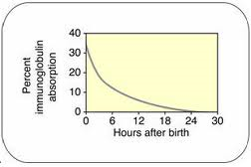
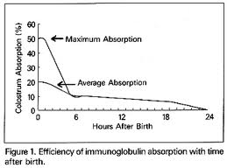

Slide 21
Aturan Pemberian Kolostrum
Jumlah pemberian kolostrum pada hari pertama maksimal 10 % dari berat badan lahirnya.
Sebanyak 50 % jatah pemberian sehari harus dikonsumsi dalam waktu 4 – 6 jam setelah lahir
Kolostrum diberikan 3 kali dalam sehari dengan dengan jarak waktu yang sama sampai pedet berumur 5 – 7 hari

Slide 22
Cara Pemberian Kolustrum
Secara langsung dengan membiarkan pedet menyusu pada induknya, tujuannya merangsang kelenjar susu induk memproduksi susu, karena isapan / kenyotan pedet saat menyusu akan merangsang kelenjar susu utk bekerja.
Kelemahan : tidak dapat mengetahui pasti berapa jumlah kolostrum yang dikonsumsi pedet
Pemberian dengan Ember atau Dot

Slide 23
Perlu dijaga kebersihan ember dan dot yang akan digunakan pedet, karena apabila tempat minumnya kotor ada bakteri yang dapat menutup permukaan usus sehingga penyerapan antibodi oleh susu tidak bisa maksimal

Slide 24
Cara melatih pedet minum dengan ember :
Cuci bersih jari tangan kita
Basahi atau celupkan jari
tangan kita ke dalam ember yg berisi susu
Biarkan pedet menjilati jari tangan kita
Jari tangan yang dijilati pedet turunkan ke dalam ember yang berisi susu
Tekan perlahan kepala pedet ke dalam ember sampai mulut pedet masuk ke dalam ember yang berisi susu

Slide 25
Biarkan jari kita tetap dijilati sampai susu dalam ember ikut terhisap
Lepaskan jari kita perlahan-lahan dari mulut pedet
Lakukan cara ini berulang-ulang sampai pedet terbiasa minum dari ember

Slide 26
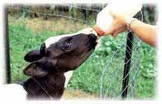
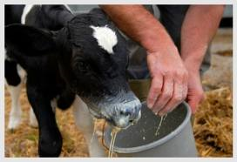

Slide 27
Komposisi dari Kolostrum
1.Kolostrum mengandung vitamin A 10 -100 kali dan zat besi (Fe) 12 – 15 kali lebih banyak dari susu normal, hal ini penting karena pedet waktu lahir mengalami kekurangan vitamin A dan mineral Fe
2. Kolostrum mengandung Vit D 3 kali lebih banyak dari susu norma

Slide 28
3. Kolostrum mengandung protein 4 – 7 kali lebih banyak daripada susu normal terutama protein dalam bentuk laktoglobulin yang merupakan zat antibodi
4. Kolostrum bersifat laxantia yang dapat membantu pengeluaran kotoran hitam lengket yang tertimbun dalam usus halus pedet yang disebut Muconium ( tahi gagak).

Slide 29
Perbandingan kolustrum dan susu biasa
Unsur Pokok | Kolostrum | Susu
Fat (%) | 6 | 3,5
Protein (%) | 18,8 | 3,25
Laktosa (%) | 2,5 | 4,6
Imuno Globulin (%) | 13 | 0,09
SNF (%) TS (%) | 22,3 28,30 | 8,6 12,86

Slide 30
Bagaimana kalau induk sapi yang baru melahirkan tidak dapat menghasilkan Kolostrum ? Maka di lakukan
1.Mencarikan kolostrum dari induk lain yang waktu beranaknya hampir bersamaan
2.Jika tidak ada maka peternak harus memberikan kolostrum buatan

Slide 31
Kolostrum buatan untuk sekali minum :
Campurkan 0,5 Liter susu murni + 1 sendok teh minyak ikan + 1 sendok the kastroli + 1 butir telur yang dikocok dalam 0,25 liter air hangat
Setelah pedet diberi kolostrum buatan sebagai pengganti antibodi maka pedet diberi minum antibiotik kapsul dengan dosis 500 mg, untuk sekali minum 1 kapsul.
Pemberian kolostrum buatan dan antibiotik ini diberikan 3 kali dalam sehari selama 3-4 hari.

Slide 32
Bagaimana bila induk menghasilkan kolostrum melebihi yang diperlukan anaknya ??
Umumnya sapi perah setelah beranak akan menghasilkan kolostrum lebih banyak dari yang diperlukan anaknya. Kolostrum sampai hari ke 5 setelah sapi beranak tidak dapat dijual ( karena kalau direbus akan menggumpal), sehingga kelebihan kolostrum dapat diberikan pada pedet lain yang umurnya lebih tua.

Slide 33
Berapa jumlah kolostrum yang diberikan pada hari pertama sampai hari ke-3 ??
a. Pemberian Kolostrum hari - 1
Jumlah pemberian kolostrum sekitar 5 % dari berat lahirnya untuk setiap kali pemberian atau maksimal dalam 1 hari 10 % . Misal berat lahir pedet 40 kg maka jumlah kolostrum yang diberikan sebanyak 2 liter. Pemberian kolostrum dalam 1 hari bisa dilakukan 2 – 3 kali pemberian.

Slide 34
b. Pemberian Kolostrum hari ke-2 sampai hari ke- 3
Jumlah pemberian kolostrum pada hari ke-2 dan ke – 3 sekitar 8 – 10 % berat badan / hari atau sekitar 4 liter / hari dan harus diberikan segera setelah pemerahan dalam kondisi masih hangat.
Frekuensi pemberian sebaiknya 3 kali sehari

Slide 35
C. Pemberian pakan pedet (pada hari ke-4 sampai sapih)
Organ Pencernaan Pedet :
Lambung pedet terdiri dari 4 bagian yaitu Rumen, retikulum, omasum dan abomasum.
Pedet yang baru lahir bagian lambung yang berfungsi adalah abomasum. Pada saat baru lahir volume abomasum mencapai 70 % dari seluruh volume lambung, sedang bagian lainnya belum berkembang.
Pedet umur 1 minggu bukanlah hewan pemamah biak tetapi termasuk hewan berlambung sederhana / tunggal.

Slide 36
Susu yang diminum pedet masuk ke lambung tidak melalui rumen tetapi dari oesophagus langsung menuju ke abomasum melalui sebuah saluran yang disebut Esophageal Groove yaitu saluran yang menghubungkan oesophagus dengan abomasum.

Slide 37
Agar rumen segera berfungsi maka pedet umur 2 minggu mulai dilatih makan hijauan muda. Hijauan muda akan masuk ke dalam rumen dan akan dicerna oleh bakteri rumen, selanjutnya akan merangsang perkembangan rumen

Slide 38
Bila pedet dilatih mengkonsumsi hijauan sejak umur 2 minggu, maka rumen akan berfungsi secara penuh setelah pedet berumur 3 bulan, volume rumen berkisar 60 – 70%. Pada saat dewasa volume rumen mencapai 80% dari total alat pencernaan.

Slide 39
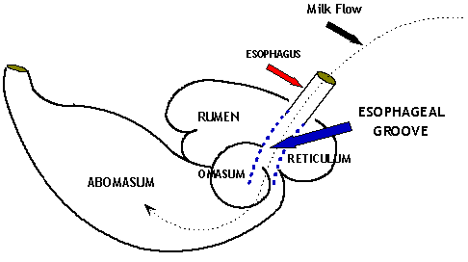

Slide 40
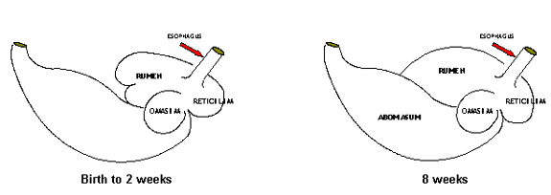

Slide 41
Bagian Lambung | Pedet (%) | Dewasa (%)
Rumen | 30 | 80
Retikulum | - | 5
Omasum | - | 8
Abomasum | 70 | 7

Slide 42
Mulai umur 2 minggu pedet dilatih mengkonsumsi calf starter dalam bentuk kering dan hijauan muda. Calf Starter adalah pakan konsentrat yang diformulasi khusus untuk pedet umur 2 minggu.
Calf starter haruslah yang disukai pedet, kandungan energinya tinggi, kandungan protein kasarnya 16 – 18 %.

Slide 43
Agar pedet mau makan calf starter perlu dilatih dengan cara mengusapkan pada moncongnya / bibir pedet sehingga pedet akan menjilati calf starter.

Slide 44
Konsumsi pakan Pedet Minggu ke-1 sampai dengan minggu ke- 9
Umur (Mgg) | Berat Badan (kg) | Susu (L) | Calf Starter (kg) | Rum put muda (kg)
Lahir | 33,5 | kolostrum | - | -
1 | 35 | 3,5 | - | -
2 | 39 | 4,0 | 0,2 | 0,1
3 | 43,5 | 4,5 | 0,3 | 0,2
4 | 47 | 5,0 | 0,4 | 0,3
5 | 51,5 | 5,5 | 0,5 | 0,4
6 | 56,5 | 5,5 | 0,6 | 0,5
7 | 60,5 | 4,0 | 0,7 | 0,6
8 | 66 | 2,0 | 1,0 | 0,7
9 | 72 | 1,0 | 1,3 | 1,0

Slide 45
Memisahkan Pedet dari Induk
Pisahkan pedet dari induknya paling lambat 12 – 24 jam setelah lahir. Tujuannya untuk menghindari penularan
penyakit dari induk bila induknya menderita penyakit.
Letakkan pedet di kandang khusus pedet yang terpisah ari induknya.

Slide 46
Syarat Kandang Pedet :
Sebaiknya kandang pedet dibuat individu ( satu kandang satu pedet) agar sehabis minum susu tidak saling menyundul
Sirkulasi udara dan cahaya matahari cukup, sehingga lantai kandang selalu kering
Kandang yang dibuat untuk pedet sebaiknya mudah dibersihkan, mudah mengontrol kesehatan pedet dan mudah memberikan pakan

Slide 47
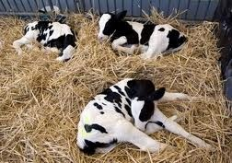
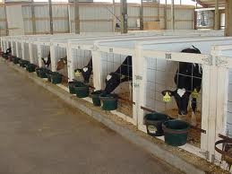

Slide 48
Pada peternakan rakyat pemeliharaan pedet tidak dilepas di padang penggembalaan tetapi dikandangkan karena :
1. Di padang penggembalaan pedet sukar mendapatkan hijauan sesuai dengan umurnya untuk memenuhi kebutuhan gizi dan palatabilitasnya karena hijauan di daerah tropis kandungan serat kasarnya tinggi, kadar protein dan mineralnya rendah.

Slide 49
Kandungan serat kasar yang tinggi menyebabkan hijauan sulit dicerna oleh pedet yang kemampuan mencerna serat
kasarnya belum sempurna karena rumen belum berkembang.
2. Lingkungan di daerah tropis cenderung lembab sehingga perkembangan parasit pesat

Slide 50
3.Suhu udara cenderung tinggi sehingga stres klimat dapat menimpa anak sapi yang masih lemah pada umur muda.

Slide 51
DEHORNING (PENGHILANGAN TANDUK)
Dalam suatu usaha sapi perah secara komersial penghilangan tanduk (dehorning) perlu dilakukan dengan tujuan :
Agar sapi tidak merusak kandang dan peralatan
Tidak membahayakan pekerja
Ternak yang bertanduk ada kecenderungan berkelahi dan melukai ternak lainnya

Slide 52
Dehorning sebaiknya dilakukan pada pedet yang berumur 10 hari sampai 3 bulan karena pada umur tersebut lebih mudah dilakukan dan pada pedet yang berumur 10 hari dasar tulang tanduknya belum menyatu dengan tulang tengkorak

Slide 53
Metode Dehorning
1. Metode Chemikalia
Dilakukan pada pedet umur 10 hari. Bahan kimia yang biasa digunakan adalah soda api ( Caustic Potas atau Caustik Soda ).
Cara mengerjakannya :
a. Rambut di sekitar pangkal
tanduk dibersihkan
b. Mengoleskan pasta kimia di
bagian pangkal tanduk

Slide 54
2. Metode Penempelan Besi Panas ( Electric Dehorning)
Metode ini efektif dilakukan pada
pedet umur 3 bulan untuk
mencegah pertumbuhan tanduk.
Cara Mengerjakannya :
Sebuah cincin baja yang dipanaskan dengan listrik ditekankan pada dasar tanduk, sehingga akan membakar jaringan di sekitar tanduk dan akan menahan pertumbuhan tanduk.

Slide 55
b. Alat elektrik ini dilengkapi dengan alat pengontrol temperatur sekitar 537 º C sehingga dalam waktu 10 detik sudah dapat merusak sel-sel tanduk.

Slide 56
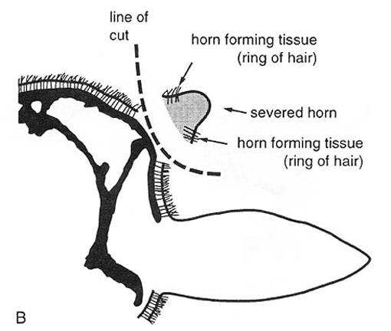

Slide 57
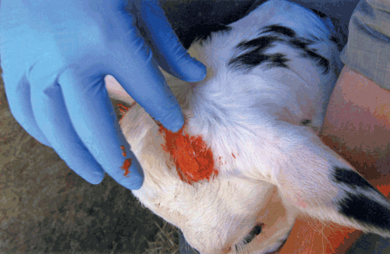

Slide 58
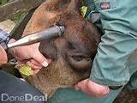

Slide 59
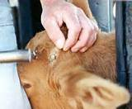

Slide 60
2. Penanganan Pedet Pasca Lepas Sapih
Umur 2 – 3 bulan pemberian calf starter sebanyak 1,5 – 2 kg / hari dan hijauan berkualitas 1,5 kg per hari.
Umur 3 – 6 bulan calf starter mulai diganti dengan pakan konsentrat. Penggantian calf starter dengan pakan konsentrat dilakukan secara bertahap.
Pemberian konsentrat dibatasi 2 kg / hari/ ekor. Pemberian hijauan segar secara bertahap.

Slide 61
Pedet umur 3 bulan dapat dikeluarkan dari kandang untuk exercise (gerak badan ) di tempat yang terlindung.
Setelah umur 3 bulan tempatkan pedet dalam kandang kelompok agar terjadi persaingan makanan. Jumlah kandang kelompok dibatasi paling banyak 5 ekor dan umur serta besar badannya seragam

Slide 62
Pisahkan antara pedet jantan dan pedet betina karena pedet jantan umumnya lebih kuat dalam perebutan makanan.
Pemberian pakan pedet umur 5 – 6 bulan jumlah pemberian konsentrat dibatasi maksimum 2 kg / hari dan rumput mulai diberikan sebanyak-banyaknya untuk merangsang perkembangan rumen.

Slide 63
Umur (Bulan) | Berat Badan (Kg) | Calf Starter / Konsent ( Kg) | Rumput Segar (Kg)
2-3 | 70 – 90 | 1,5 | 4
3-6 | 90 –150 | CS+ Konst 2 kg | 5 – 10
7 | 170 | Konsent 2 kg | 11 – 13
8 | 190 | 2 | 15 – 18
9 | 210 | 2 | 19 – 21
10 | 225 | 2 | 22 – 25
11 | 250 | 2 | 25 – 28
12 | 270 | 2 | 29 - 32

Slide 64
Kesehatan Pedet
Aktif dan lincah
Bulu halus dan mengkilap
Mata cerah / cemerlang
Tidak Lesu
Gerakannya terkoordinir dengan baik

Slide 65
Tanda-tanda pedet yang tidak sehat :
Tampak lesu
Bulunya kasar dan kusam
Perutnya buncit
Matanya sayu
Nafsu minum susu rendah
Di sekitar ekor terdapat kotoran

Slide 66
Penyakit yang sering menyerang pedet
Penyakit Diare : Disebabkan karena minimnya kebersihan ( lingkungan yang kotor).
Gejala :
a. Sering keluar kotoran cair
(bagian ekor selalu kotor)
b. Lemah ( dehidrasi)
c. Nafsu minum susu rendah

Slide 67
Pengobatan :
Pemberian susu dikurangi / dihentikan ( bila hebat)
b. Berikan 2 liter larutan elektrolit
hangat.
Larutan Elektrolit untuk 1 L air:
- 5 gram ( 1 sendok teh )
garam dapur halus
- 2,5 gram ( ½ sendok teh)
NaHCO3 ( Sodium Hidrogen
Karbonat)
- 50 gram glukosa

Slide 68
Mencegah Diare :
Kandang selalu bersih dan kering. Alas kandang (jerami) yang basah dan kotor harus diganti dengan yang kering.
Pemberian Kolostrum tepat waktu
Susu diberikan dalam kondisi hangat
Air minum dan wadahnya harus bersih

Slide 69
2. Radang Paru-paru
Gejala :
Demam
Hidung Berlendir
Sulit bernafas
Nafsu makan/ minum rendah
Pengobatan : Pemeriksaan
oleh dokter hewan

Slide 70
Pencegahan :
Sirkulasi udara dalam kandang lancar ( ventilasi cukup).
Kandang selalu bersih dan kering
Pedet dijemur / digembalakan setiap pagi

